Slide 1


PROYECTO: IMPLEMENTACIÓN DEL SISTEMA WEB DE AUTOMATIZACIÓN Y VALIDACIÓN DEL PROCESO DE RENDICIÓN DE CUENTAS PARA EL INSTITUTO NACIONAL DE ESTADÍSTICA E INFORMÁTICA (INEI)
Instituto Superior Privado Khipu
Integrantes del grupo:
ARNADO RIVERA JULIO DAVID
BACA SALAS ROGER CESAR
MONGE HUAYHUA SADITH LUCERO
ROMERO GRABIEL FARID YASSER
Curso: Solución de problemas
Cusco – Perú
2025

Slide 2

Descripción del proyecto

Slide 3
Presentación del problema
La rendición de cuentas en el INEI se realiza de forma manual.
No existen controles automáticos de calidad de la información.
Se generan errores que se detectan tardíamente, causando reprocesos.
Esto sobrecarga al personal y reduce la eficiencia del proceso.

Slide 4
Justificación
La automatización reduce errores del registro manual.
Las validaciones en tiempo real aseguran la calidad de la información.
Se disminuyen reprocesos y se agiliza el trabajo administrativo.
Mejora la eficiencia institucional y el control de los recursos.

Slide 5
Alcance general de la solución
Implementación de un sistema web para la rendición de cuentas.
Validación de la información en el momento del registro.
Guía al usuario mediante reglas de negocio y controles.
Registro, revisión y envío de rendiciones de forma rápida y segura.
Cobertura de todo el flujo, desde el ingreso hasta la validación final.

Slide 6
Características del proyecto

Slide 7

Tipo de solución planteada
Sistema web para automatizar y validar la rendición de cuentas.
Controles inteligentes y reglas de negocio integradas.
Interfaz sencilla para reducir errores y mejorar la eficiencia.

Slide 8
Usuarios involucrados
Personal operativo: Registra sus rendiciones.
Personal administrativo: Revisa, valida y aprueba.
Equipo de TI: Brinda soporte y mantenimiento.

Slide 9
Funcionalidades principales
Validación en tiempo real y control de topes.
Revisión, aprobación y gestión de observaciones.
Historial, trazabilidad y reportes.
Notificaciones automáticas y control de accesos.

Slide 10
Tecnologías a usar
Backend: PHP
Base de datos: MySQL
Frontend: HTML, CSS y JavaScript
Desarrollo sin frameworks para mayor control y optimización.

Slide 11
Análisis de la situación actual

Slide 12
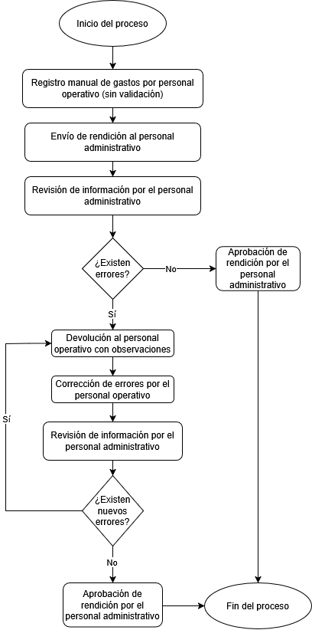
Cómo funciona el proceso actualmente

Slide 13
Dificultades, errores o limitaciones detectadas
Errores en el registro de información
Errores de digitación por falta de validaciones automáticas.
Categorización incorrecta de gastos.
Ingreso de montos fuera de los topes permitidos.
Fechas inválidas o incoherentes.
Olvido o ausencia de documentos sustentatorios.

Slide 14
Dificultades, errores o limitaciones detectadas
Falta de controles inmediatos
Los errores no se detectan en el momento del registro.
La validación depende exclusivamente de la revisión manual posterior.
No existe retroalimentación automática para guiar al usuario.

Slide 15
Dificultades, errores o limitaciones detectadas
Reprocesos frecuentes
Las rendiciones son devueltas varias veces por observaciones.
El personal operativo debe corregir información repetidamente.
El personal administrativo dedica demasiado tiempo a revisar y reenviar observaciones.

Slide 16
Dificultades, errores o limitaciones detectadas
Sobrecarga de trabajo
El equipo administrativo se satura por la revisión detallada y manual.
Se genera retraso en la aprobación de rendiciones.
Se afecta la continuidad de los procesos internos.

Slide 17
Dificultades, errores o limitaciones detectadas
Falta de trazabilidad y organización
No existe un historial claro de correcciones o cambios realizados.
Es difícil identificar dónde se originó un error o en qué etapa ocurrió.

Slide 18
Dificultades, errores o limitaciones detectadas
Riesgos de inconsistencia
Los cálculos manuales pueden contener fallas aritméticas.
La información no sigue un formato unificado.
Existe riesgo de duplicación o pérdida de datos.

Slide 19
Dificultades, errores o limitaciones detectadas
Limitaciones tecnológicas
Dependencia de plantillas, documentos físicos o archivos dispersos.
Procesos no integrados ni centralizados.
El sistema actual no permite automatización ni controles inteligentes.

Slide 20
Impacto del problema
Retrasos constantes en la rendición de cuentas.
Aumento de la carga laboral administrativa.
Frustración y pérdida de tiempo del personal operativo.
Dificultad para la toma oportuna de decisiones.

Slide 21
Árbol de problemas

Slide 22
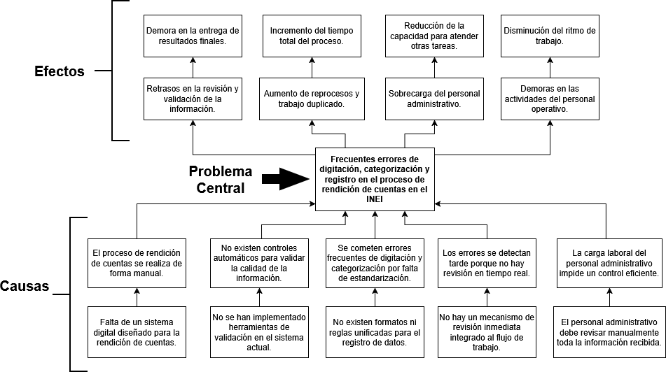

Slide 23
Árbol de objetivos (soluciones)

Slide 24
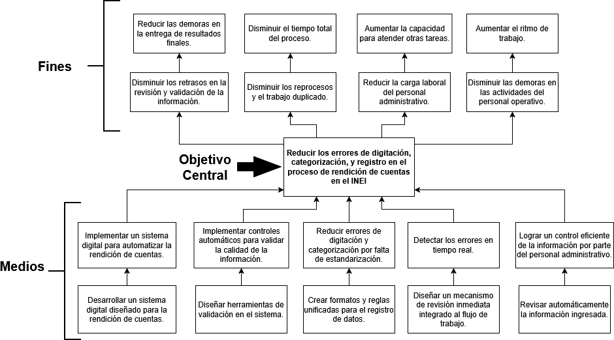

Slide 25
Matriz de decisiones

Slide 26
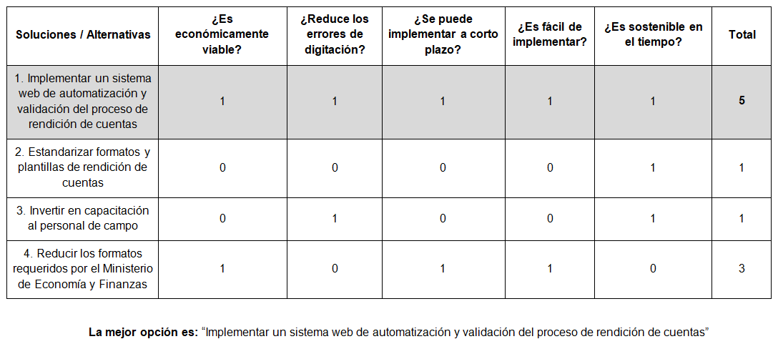

Slide 27
Fines del proyecto

Slide 28
Beneficios a mediano plazo (1 a 2 años)
Reducción de errores mediante validaciones automáticas.
Aceleración del ciclo de rendición de cuentas.
Optimización de la carga del personal administrativo.
Mayor trazabilidad, transparencia y estandarización.
Menor reproceso y mayor satisfacción del personal.

Slide 29
Beneficios a largo plazo (3–5 años)
Sostenibilidad operativa y mejora continua de la calidad de datos.
Ahorro económico en tiempos y costos administrativos.
Fortalecimiento de la cultura digital institucional.
Mayor confiabilidad y posicionamiento del INEI como entidad moderna.

Slide 30
Impacto esperado en la organización o proceso
Transformación del proceso: de manual a digital y automatizado.
Mayor eficiencia en registro, revisión y aprobación.
Mejora significativa en la calidad y confiabilidad de los datos.
Reducción de reprocesos, observaciones y errores recurrentes.

Slide 31
Propósito del proyecto

Slide 32
Propósito del proyecto: Implementar un sistema web que automatice y valide en tiempo real el proceso de rendición de cuentas en el INEI
Automatizar el proceso de rendición de cuentas.
Reducir errores y reprocesos.
Agilizar el trabajo del personal operativo y administrativo.

Slide 33
Cronograma de actividades

Slide 34
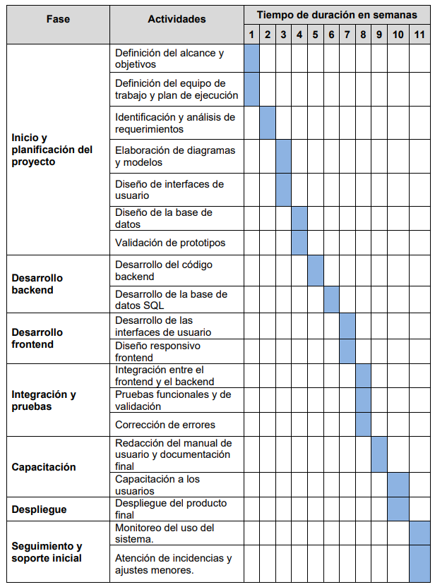

Slide 35
Conclusiones y recomendaciones

Slide 36
Conclusiones
La automatización del proceso de rendición de cuentas permitirá reducir errores generados por el registro manual
El sistema web disminuirá los reprocesos y las observaciones posteriores
La solución optimizará el tiempo y esfuerzo del personal operativo y administrativo
La implementación del sistema contribuirá a una gestión más eficiente y confiable de los recursos del INEI.

Slide 37
Recomendaciones
Capacitar adecuadamente a los usuarios antes de la puesta en producción del sistema.
Realizar pruebas exhaustivas para asegurar el correcto funcionamiento de las validaciones.
Implementar el sistema de forma progresiva para facilitar la adaptación de los usuarios.
Brindar soporte técnico durante las primeras etapas de uso.
Evaluar periódicamente el sistema para aplicar mejoras continuas

Slide 38
Referencias Bibliográficas
Armas Urquiza, R., & Armas Suárez, A. (2011). Gobierno Electrónico: Fases, dimensiones y algunas consideraciones a tener en cuenta para su implementación. Contribuciones a las Ciencias Sociales.
Fundación Juan XXIII. (16 de Abril de 2025). Automatización de procesos: por qué la calidad de los datos es clave. Recuperado el 12 de Diciembre de 2025, de https://blog.fundacionjuanxxiii.org/gestion-documental-bpo/automatizacion-de-procesos-por-que-la-calidad-de-los-datos-es-clave
García Moreno, E. (1999). Automatización de Procesos Industriales. Valencia: Editorial Universitat Politècnica de València.

Slide 39
Gracias por su atención

